Slide 1
Міністерство освіти та науки України
НТУ «Дніпровська політехніка»
Інститут електроенергетики
Кафедра програмного забезпечення комп’ютерних систем
КВАЛІФІКАЦІЙНА РОБОТА бакалавра
спеціальності «122 Комп’ютерні науки»
на тему
Розробка ігрового додатку для адаптації дій гравця з використанням бібліотек RayLib v3.5, OpenMP 2.0 на мові C++
Виконав:
студент групи 122-17-3
Бондар А.П.
Керівник:
доц. Бердник М.Г.
Дніпро
2021
1

Slide 2
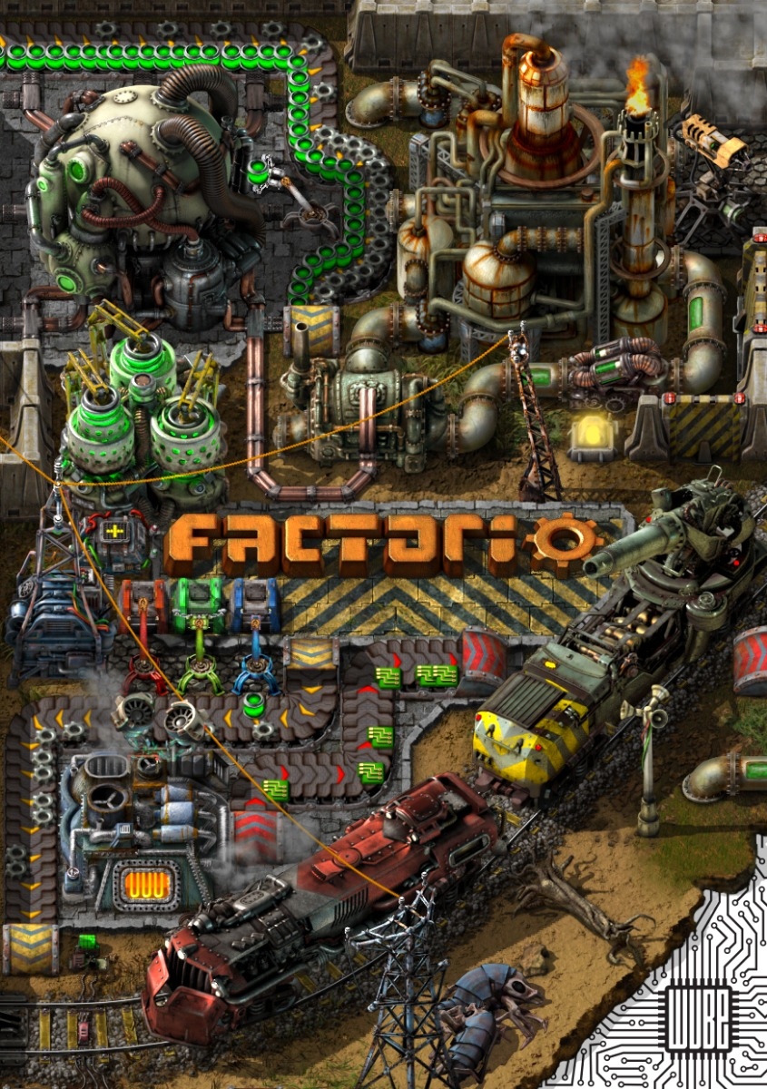
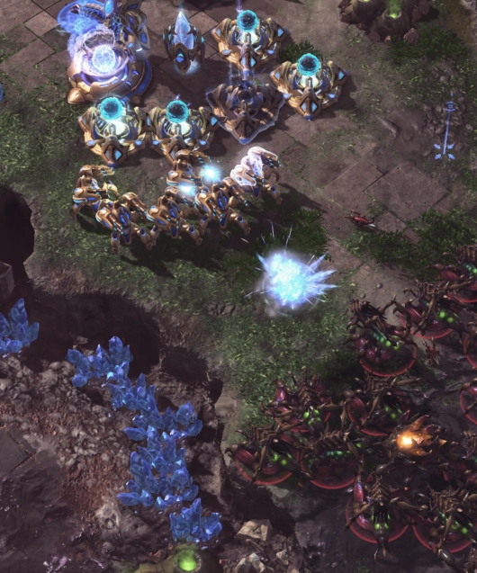
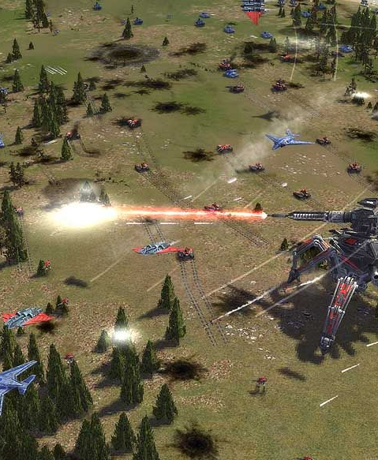
Предметна область

Slide 3
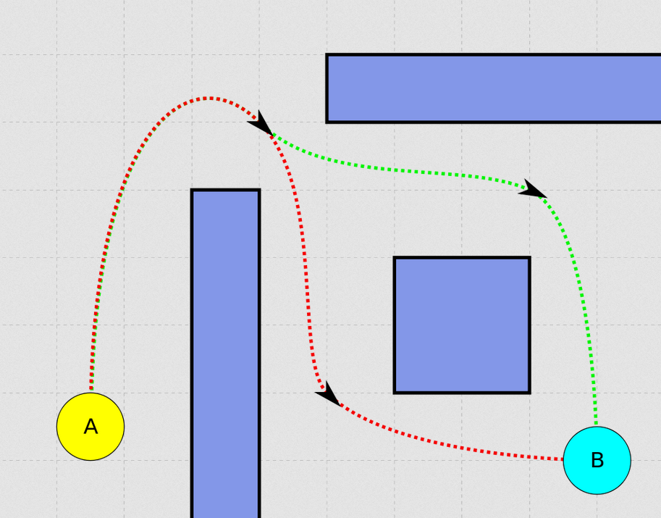
Мета кваліфікаційної роботи
Створення ігрового додатку зі штучним інтелектом що зможе адаптуватися під довільну ігрову ситуацію та допоможе розвинути стратегічне мислення гравця

Slide 4
Постановка завдання
Процедурна генерація ландшафту;
Пошук шляху, базований на Vector Flow Field;
Територіальна економічна складова стратегії;
Необхідність розвідки території мапи, що покрита «туманом війни»;
Розподілення ресурсів ШІ-агентом за допомогою перцептрону.

Slide 5
Використані програмні засоби
Мова програмування C++;
Бібліотека для створення ігрових додатків RayLib;
API для багатопоточних розрахунків OpenMP;
Бібліотечна реалізація шуму Перліна siv::PerlinNoise;
Середа розробки Microsoft Visual Studio 2019 Community;
Стандартна бібліотека контейнерів STL.

Slide 6
Використані апаратні засоби
ПК розробки
ПК тестування
Процесор AMD FX-4100;
Монітор 20 дюймів Asus VE208N;
Відеоадаптер Nvidia GeForce 520;
Оперативна пам’ять 16 GB RAM;
Накопичувач SSD 240 GB;
Клавіатура, миша.
Процесор Intel Celeron N3350;
Монітор 11 дюймів;
Відеоадаптер Intel HD Graphics;
Оперативна пам’ять 4 GB RAM;
Накопичувач HDD 500 GB;
Клавіатура, миша.

Slide 7
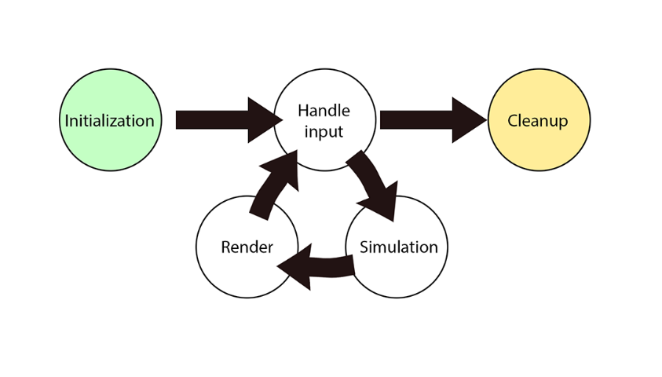
Структура створеного додатку

Slide 8
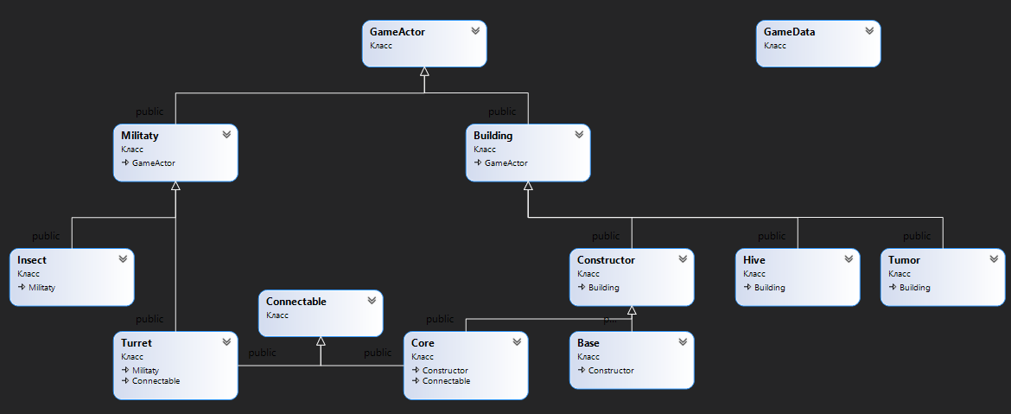
Структура створеного додатку

Slide 9
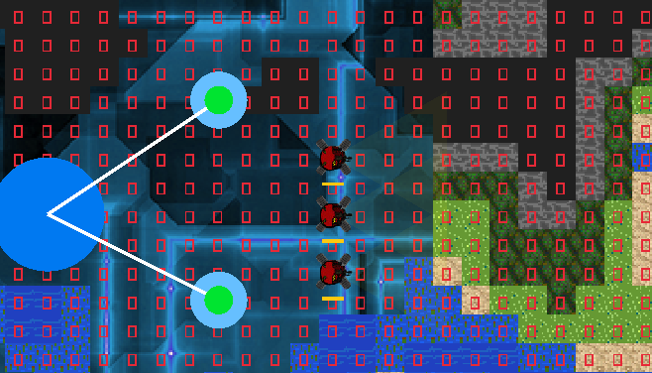
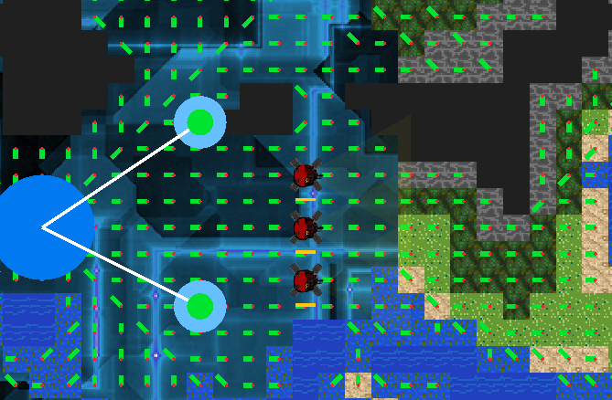
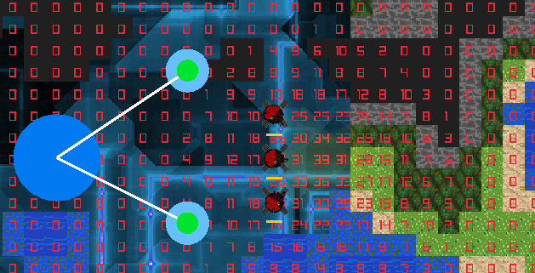
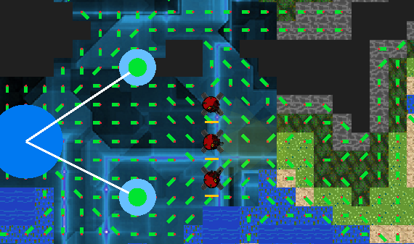
Flow Field

Slide 10
Основні принципи гри

Slide 11
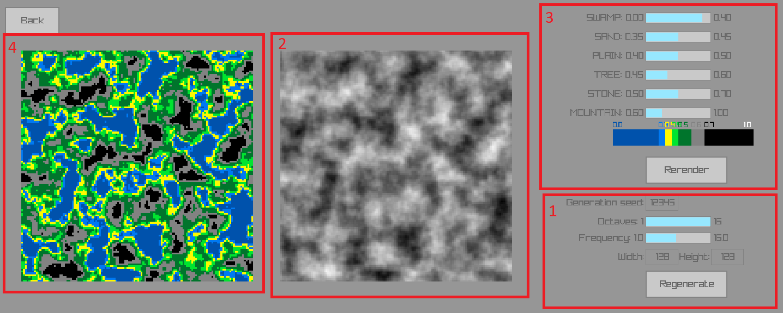
Інтерфейс програми

Slide 12
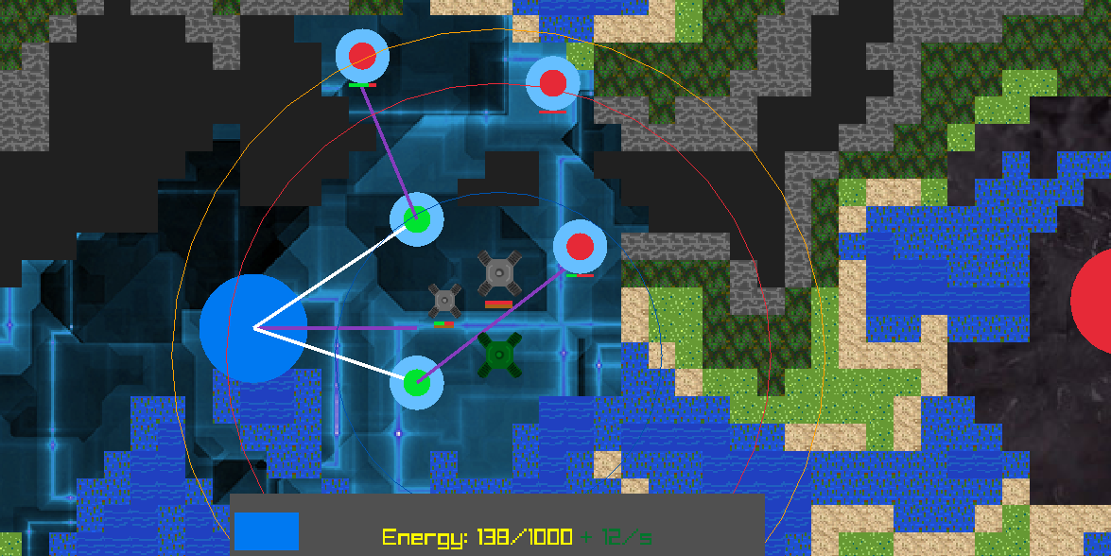
Інтерфейс програми

Slide 13
Відомості з економічного розділу.
На розробку даного програмного забезпечення потрібно 1703 людино-години;
Ймовірна очікувана тривалість розробки складатиме 9 місяців;
Очікувані витрати на створення програмного забезпечення складатимуть 269915 грн;

Slide 14
Висновки
Було розроблено ігровий додаток, призначений для демонстрації можливостей машинного навчання у роботі ігрового ШІ-агента та розвитку стратегічного мислення гравця.
Під час виконання кваліфікаційній роботі були виконані наступні задачі:
- розроблена ігрова механіка стратегії у реальному часі;
- досліджені найближчі аналоги ігрових додатків та методи геймдизайну;
- проведено збалансування параметрів ігрових юнітів;
- поєднано ігрову механіку зі машинним навчанням.

